Slide 1

Маркетинг план
Мина Вулетић и Богдан Радосављевић

Slide 2
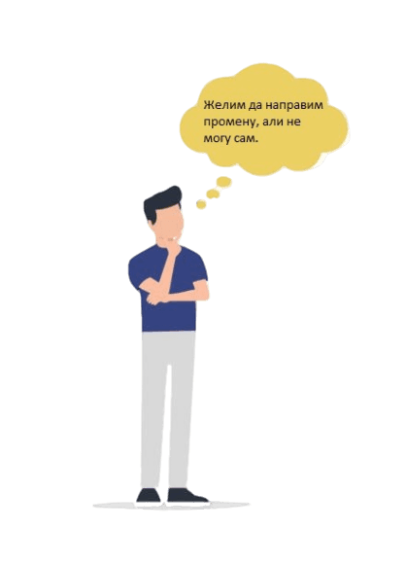
Значај пројекта
Радне акције које чувају нашу планету
Проналажење истомишљеника
Едукативни ресурси
Повећана свест о очувању околине

Slide 3
Тржиште
Оглашивачи
Активисти
Бизнис модел који обједињује потребе корисника
Конкуренти или потенцијални партнери?
Бренд или функционалности?
Приказ сегмената тржишта

Slide 4




SWOT и UN SGD анализа
Снаге
-Бесплатне услуге активистима
-Једноставно повезивање људи
-Пружање прилике за реализацију идеја и осећаја доприношења
-Приступ едукативним ресурсима
-Подизање свести о чувању планете
-Партнерства које подржавају очување
Слабости
-Неопходан велики број активних корисника како би се привукли оглашивачи, за шта је неопходан одређени временски период
Прилике
-Загађење представља претњу људској врсти
-Глобално загревање је један од главних проблема данашњице
-Водеће светске копманије истичу важност за брзом и далекосежном променом
-Ширење апликације на светски ниво
Претње
-Недовољно развијена свест о очувању животне средине
-Ниска ангажованост корисника може угрозити дугорочни успех платформе
SWOT матрица
UN SGD циљеви

Slide 5
Промотивне активности
Плаћено оглашавање на друштвеним мрежама
Е-маил маркетинг
Међусобно промовисање са удружењима
Партнерски маркетинг у будућности
Вирални маркетинг
Назив промотивне активности | Период спровођења | Издвојен буџет
Плаћено оглашавање | М17-М24 | 1680 евра
Међусобно промовисање | М17-М24 | Бесплатна узајамна услуга
Е-маил маркетинг | М21-М22 | Бесплатна услуга

Slide 6
Очекивани резултати и мерљивост
Број корисника, број предложених и реализованих акција
Самоодржавајућа платформа
Проширење на глобално тржиште

Slide 7
ХВАЛА НА ПАЖЊИ!
ПИТАЊА?

